Slide 1
Dự đoán giá đóng cửa chỉ số chứng khoán bằng mạng nơ ron LSTM
Hoàng Thành Đạt

Slide 2
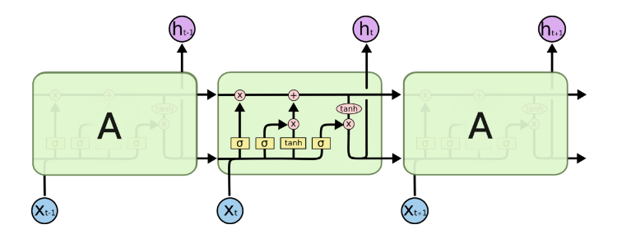
1. Tổng quan về mạng nơ ron LSTM
Là mạng nơ ron hồi quy, học có nhớ.
Áp dụng tốt cho các bài toán dự đoán chuỗi thời gian, xử lý ngôn ngữ tự nhiên, nhận dạng hành động, …

Slide 3


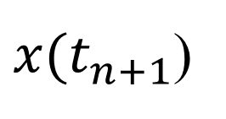
2. Phương pháp nghiên cứu
Dữ liệu là giá đóng cửa chỉ số chứng khoán qua các ngày, biểu diễn dưới dạng chuỗi thời gian.
$$X= \{x\left(t_{0}\right),x\left(t_{1}\right),x\left(t_{2}\right),…x\left(t_{n}\right)\}$$
Mục tiêu: dự đoán giá đóng cửa chỉ số chứng khoán ở ngày n + 1 ${(x(t}_{n+1}))$
Mạng nơ ron
$$X[0..n]$$
${x(t}_{n+1}$)

Slide 4

2. Phương pháp nghiên cứu
Dữ liệu được chuẩn hóa về khoảng [0, 1] theo công thức:
$x_{k}= \frac{x_{k} − min⁡(X)}{max(X){− min⁡(X)}}$ $với k ∈\left[0, n\right]$

Slide 5
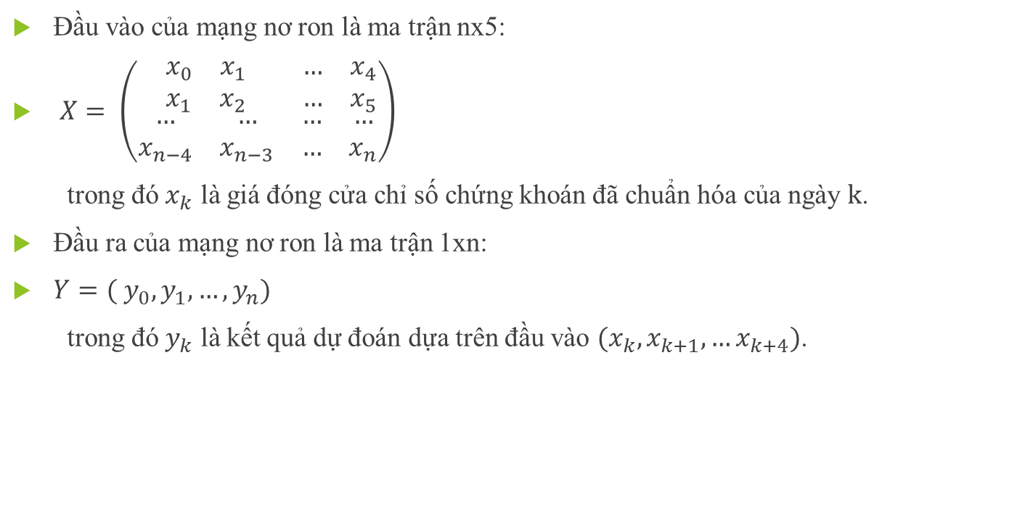
2. Phương pháp nghiên cứu
Đầu vào của mạng nơ ron là ma trận nx5:
$X= \left(\begin{matrix}\begin{matrix}x_{0} & x_{1} \\ x_{1} & x_{2}\end{matrix} & \begin{matrix}… & x_{4} \\ … & x_{5}\end{matrix} \\ \begin{matrix}… & … \\ x_{n−4} & x_{n−3}\end{matrix} & \begin{matrix}… & … \\ … & x_{n}\end{matrix}\end{matrix}\right)$
trong đó $x_{k}$ là giá đóng cửa chỉ số chứng khoán đã chuẩn hóa của ngày $k$.
Đầu ra của mạng nơ ron là ma trận 1xn:
$Y=({ y}_{0},y_{1}, …,y_{n})$
trong đó $y_{k}$ là kết quả dự đoán dựa trên đầu vào ${(x}_{k},x_{k+1}, …x_{k+4})$.

Slide 6
2. Phương pháp nghiên cứu
Chia dữ liệu thành 2 phần:
67% để đưa vào mạng học (Training Set).
33% để kiểm thử khả năng dự đoán của mạng (Test Set).
Mạng nơ ron:
Lớp LSTM: đầu ra gồm 64 nơ ron.
Lớp Output: 1 nơ ron.
Số lần học trên 1 dữ liệu (epoch): 100
Kích thước dữ liệu đưa vào mạng 1 lần học (batch size): 1

Slide 7

2. Phương pháp nghiên cứu
Đánh giá mạng:
Sai số tương đối trung bình (%):
$\frac{100}{n}\sum_{i=1}^{n}{\frac{{|y}_{pi} −y_{i}|}{y_{i}}}$ với $y_{pi}, y_{i }$là giá trị dự đoán và giá trị thực tế của ngày i.
Khả năng dự đoán xu hướng

Slide 8
2. Phương pháp nghiên cứu
Công cụ hỗ trợ:
Ngôn ngữ lập trình Python
Thư viện hỗ trợ lập trình mạng nơ ron: Keras, Tensorflow.
Các thư viện toán học: Numpy, sklearn.

Slide 9
3. Kết quả
3.1. Dữ liệu:
Giá đóng cửa chỉ số VN-Index từ ngày 02/11/2012 đến ngày 17/08/2017 (1192 ngày).
Giá đóng cửa chỉ số Nasdaq từ ngày 02/11/2012 đến ngày 15/08/2017 (1190 ngày).
Giá đóng cửa chỉ số DownJone từ ngày 02/11/2012 đến ngày 15/08/2017 (1190 ngày).

Slide 10
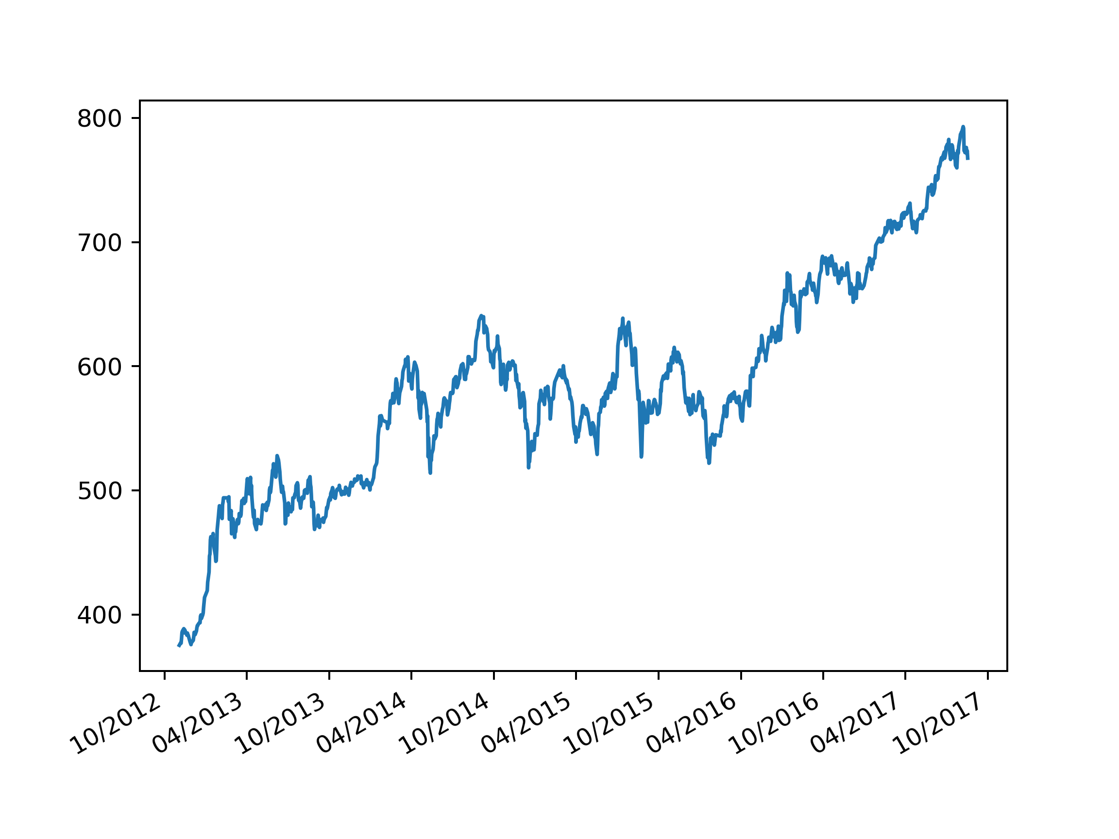
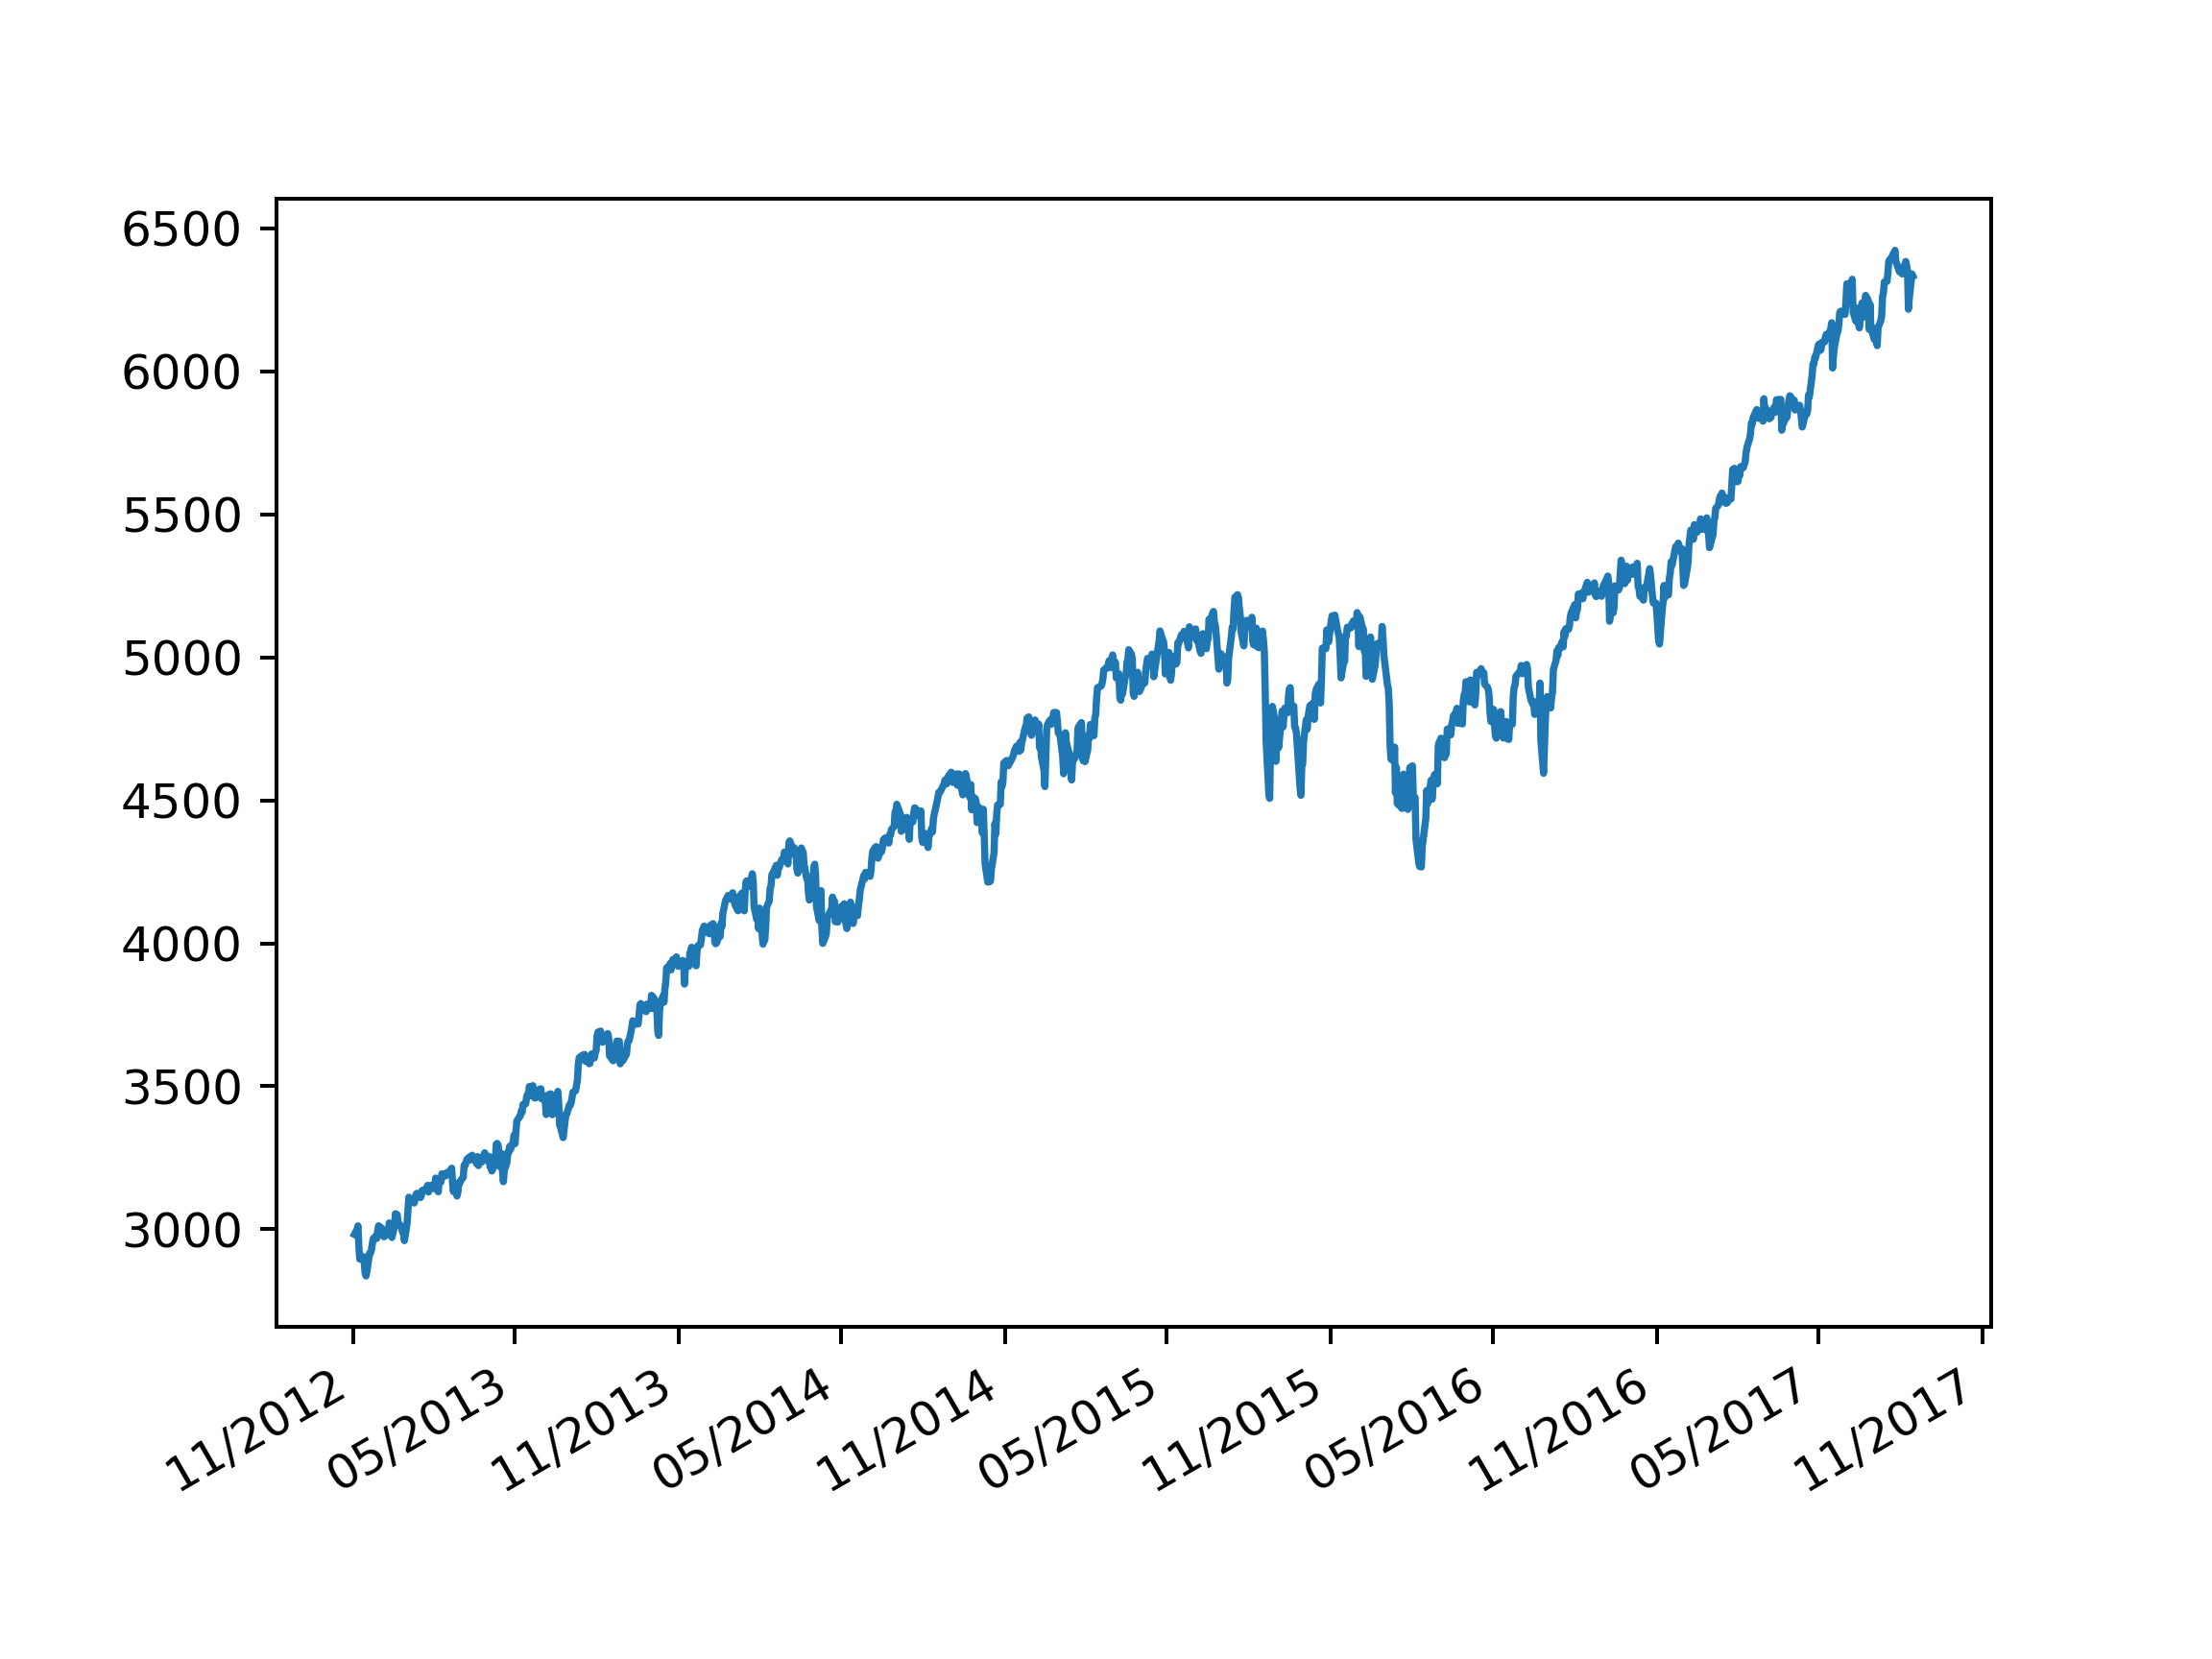
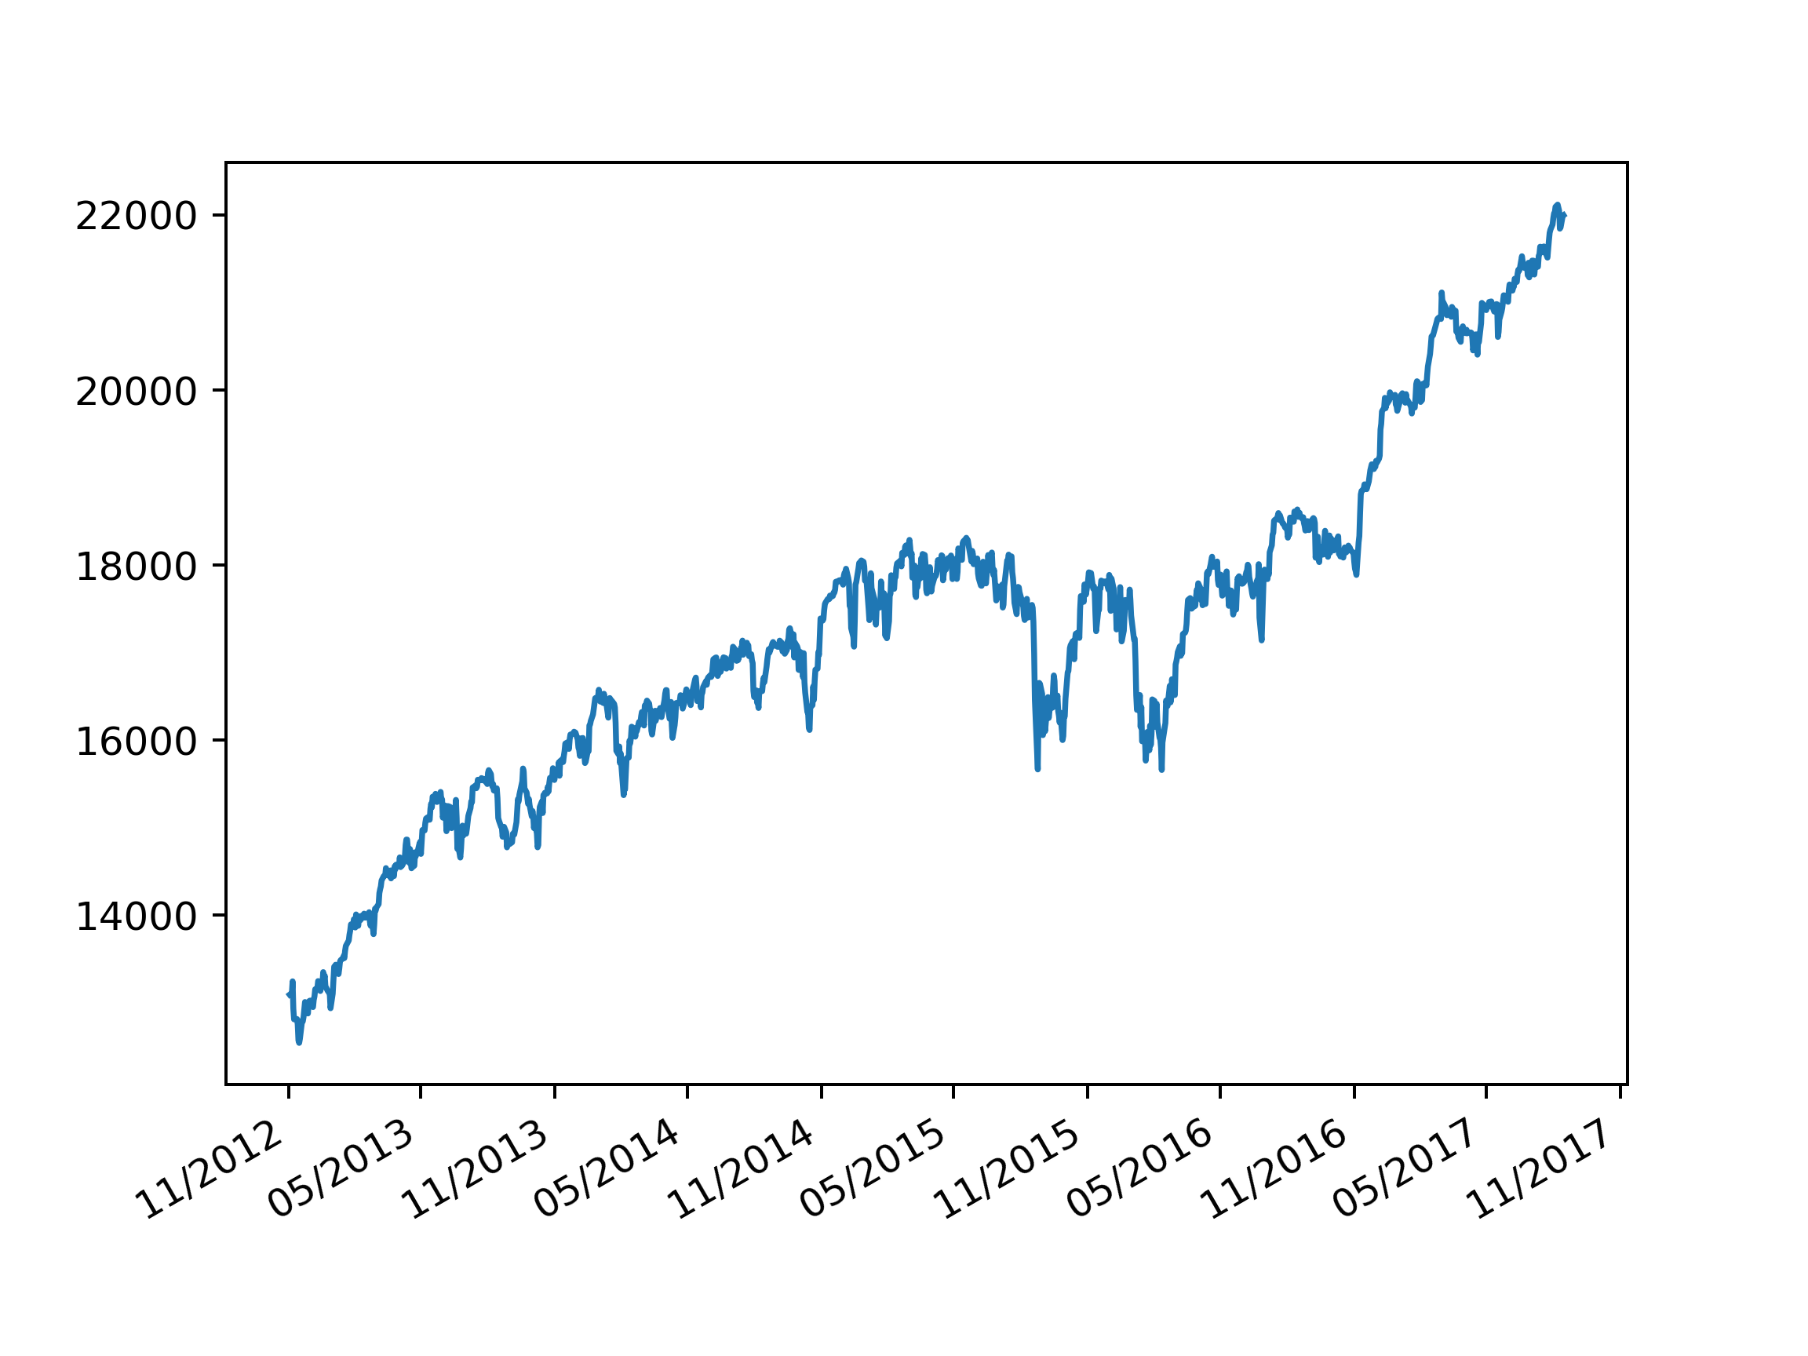
3.1. Dữ liệu
VN-Index
Nasdaq
DownJone

Slide 11
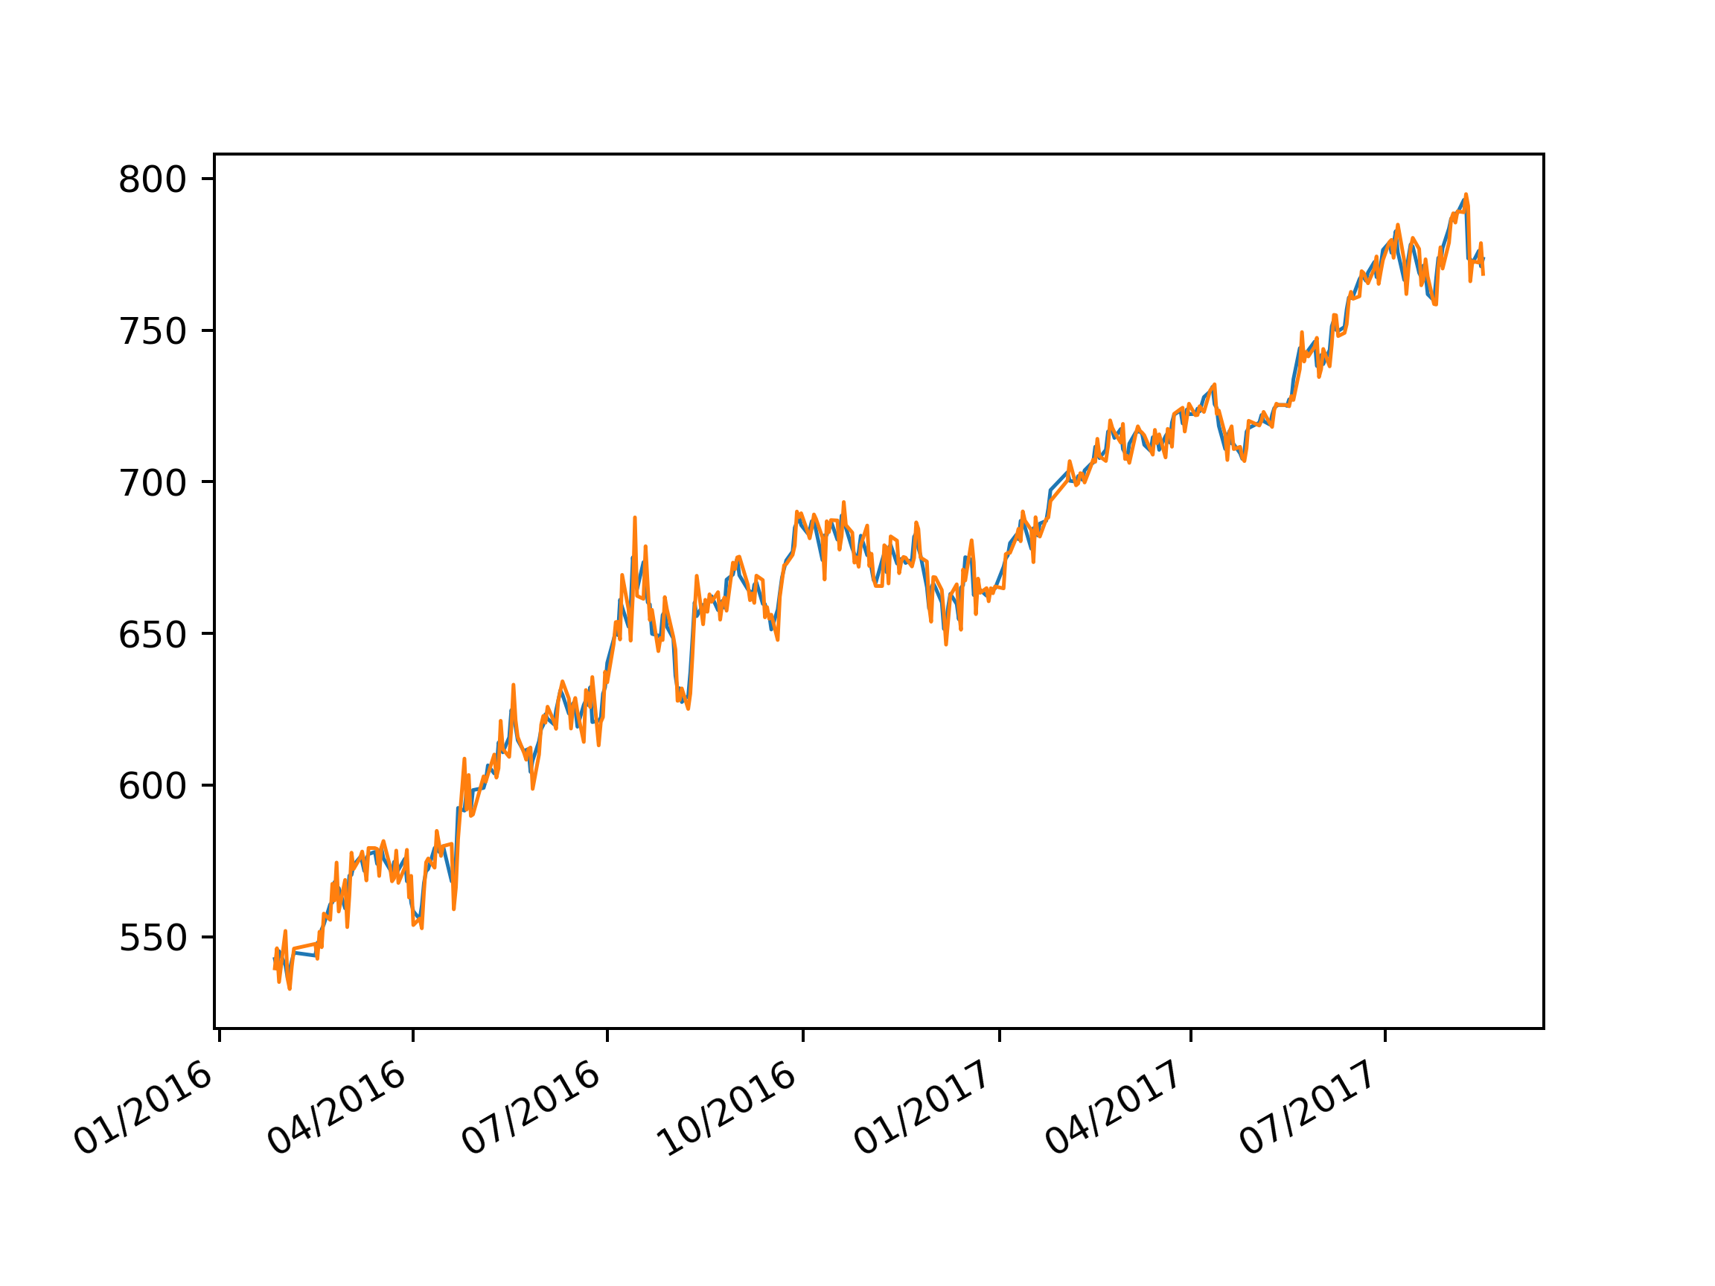
3.2. VN-Index – Dự đoán xu hướng
Số ngày kiểm thử: 394 ngày
Sai số tương đối trung bình: 0.64%
Dự đoán xu hướng theo ngày: 53.61%
Dự đoán xu hướng cách 1 ngày: 74.74%
Dự đoán xu hướng theo tuần: 85.05%
Dự đoán xu hướng theo tháng: 92.53%

Slide 12
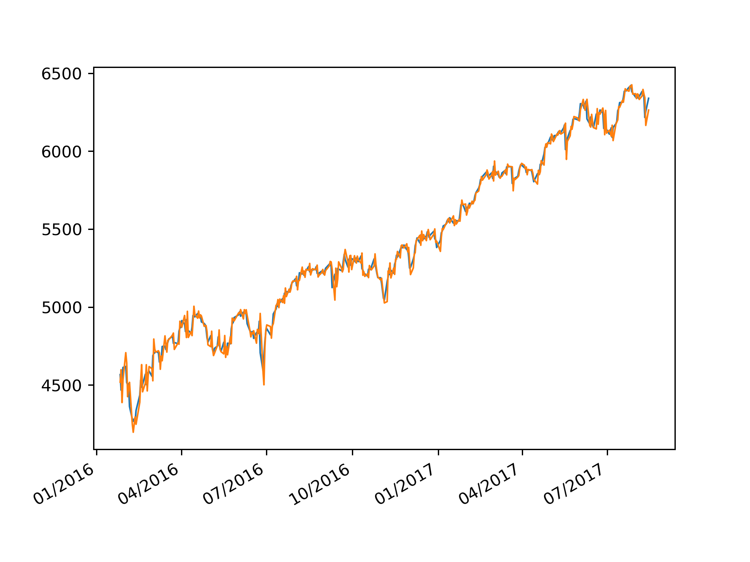
3.3. Nasdaq – Dự đoán xu hướng
Số ngày kiểm thử: 393 ngày
Sai số tương đối trung bình: 0.93%
Dự đoán xu hướng theo ngày: 49.23%
Dự đoán xu hướng cách 1 ngày: 72.45%
Dự đoán xu hướng theo tuần: 83.42%
Dự đoán xu hướng theo tháng: 92.10%

Slide 13
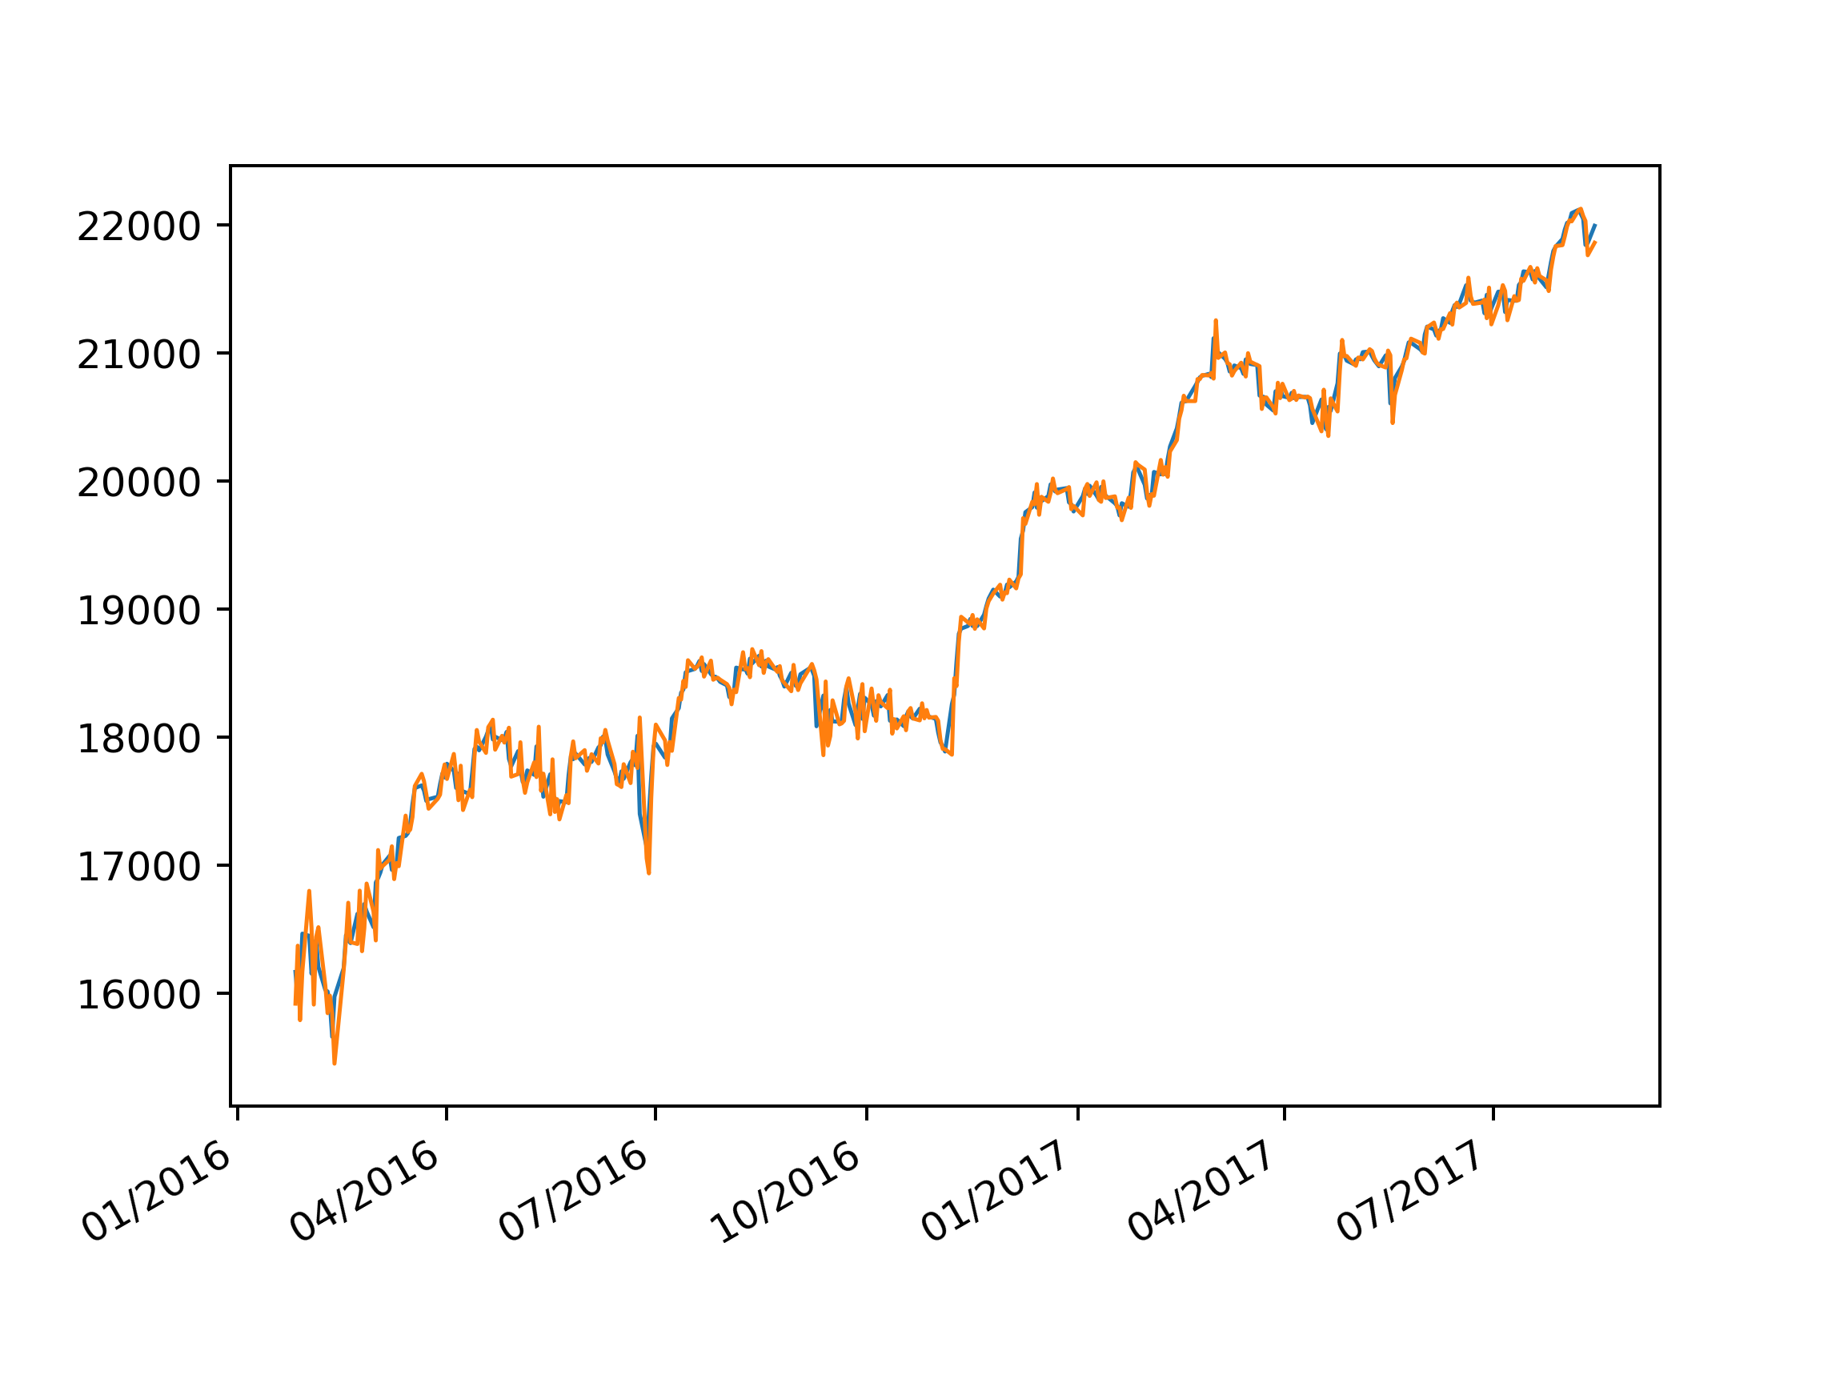
3.3. DownJone – Dự đoán xu hướng
Số ngày kiểm thử: 393 ngày
Sai số tương đối trung bình: 0.53%
Dự đoán xu hướng theo ngày: 49.23%
Dự đoán xu hướng cách 1 ngày: 73.72%
Dự đoán xu hướng theo tuần: 82.65%
Dự đoán xu hướng theo tháng: 93.37%

Slide 14
4. Định hướng tiếp theo
Đưa dữ liệu giá trần và giá sàn vào mạng LSTM.
Thử nghiệm trên các mô hình mạng nơ ron 3 lớp, 4 lớp.
Học nhiều dữ liệu chứng khoán trong một mạng nơ ron.

